Slide 1
畳み込みニューラルネットワークの概要と仕組み
黒崎 輝

Slide 2
ディープラーニングとは
人工知能
機械学習
ディープ
ラーニング

Slide 3
ディープラーニングとは
ディープラニングの中にはニューロンと呼ばれるプログラムがある。
そのニューロンは複数の入力に対して値を1つ出力する。
そのニューロンをたくさんつなげたのがディープラーニングである。
入力
出力
ニューロン

Slide 4
ディープ ラーニングでできること
画像認識
音声認識
自然言語処理
ロボットによる異常検知

Slide 5
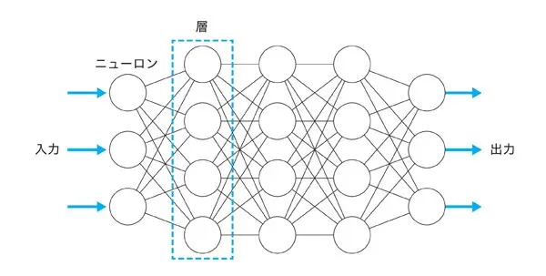
中間層
入力層
出力層

Slide 6
Numpyについて
NumpyとはPythonの拡張機能であり演算機能が充実しているライブラリのことである。
ディープラーニングでは配列やベクトルを使用するため、演算機能が充実しているNumpyが必要不可欠である。また行列積をする際に非常に便利である。

Slide 7
活性化関数について
活性化関数とは中間層、出力層のニューロンの中で行われる処理であり、大量で複雑なデータを分析する際に、表現の自由度を上げるために用いられる。
代表的な例だと、恒等関数やソフトマックス関数というものがある。

Slide 8
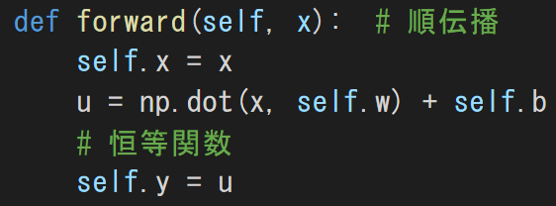
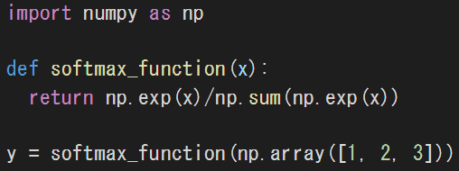
恒等関数
ソフトマックス関数

Slide 9
バックプロパゲーションについて
順伝播：入力層から中間層へ、中間層から出力層へと情報を伝える役割
逆伝播正解データとの誤差を１層ずつ遡る役割
バックプロパゲーションは。この逆伝播を利用して重みとバイアスを最適化に用いられる

Slide 10
損失関数について
損失関数：予測したデータと正解データとの誤差を求めるために使われる関数のことであり、バックプロパゲーションに用いられる。
分類には交差エントロピー誤差
回帰には二乗和誤差

Slide 11
交差エントロピー誤差
二乗和誤差

Slide 12
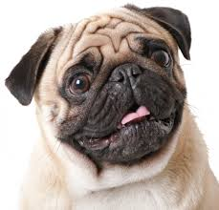
畳み込みニューラルネットワークの概要
畳み込みニューラルネットワークは画像認識を得意としており、分類問題をよく扱います。
畳
み
込
み
層
プ
l
リ
ン
グ
層
全
結
合
層
90% イヌ
3% ネコ
1% ウシ
…

Slide 13
畳み込み層について
画像はピクセルが集まってできたものである
画像には局所性というものがある。
局所性とは各ピクセルが近くのピクセルと似たような色になる可能性が高いなどといった画像の特徴のようなものです。

Slide 14
畳み込み層の例
画像
２ | ２ | １ | ２
1 | １ | ２ | １
１ | ２ | １ | ０
１ | ０ | ０ | １
フィルタ
３ | ４ | ２
３ | ２ | ２
１ | ２ | ２
１ | ０
０ | １
×
畳
み
込
み

Slide 15
ストライドについて
畳み込み層においてフィルタが移動する感覚のこと。

Slide 16
プーリング層について
プーリング層では決めた領域の範囲の最大値をとるプーリングといった処理が行われる。
プーリングを行うと画像がぼやけてしまいます。しかし画像のサイズが小さくなるため計算量が削減される。

Slide 17
プーリング層の例
2 | 0 | 1 | 2 | 3 | 2
1 | 1 | 0 | 1 | 0 | 1
1 | 2 | 1 | 0 | 2 | 0
1 | 0 | 0 | 1 | 0 | 1
0 | 1 | 0 | 0 | 1 | 0
1 | 3 | 2 | 1 | 0 | 0
2 | 2 | 3
2 | 1 | 2
3 | 2 | 1
各領域の最大値

Slide 18
パディングについて
畳み込み層やプーリング層においてピクセルを取り囲むようにピクセルを取り囲むようにするテクニックのこと。
パディングの目的は畳み込みやプーリングを繰り返すと画像が小さくなってしまうため、サイズを変えないようにするためである。

Slide 19
パディングの例
０ | ０ | ０ | ０ | ０
０ | １ | ２ | ２ | ０
０ | ０ | １ | １ | ０
０ | ２ | ０ | ２ | ０
０ | ０ | ０ | ０ | ０
１ | ２ | ２
０ | １ | １
２ | ０ | ２
ゼロパディング

Slide 20
全結合層について
全結合層では通常のニューラルネットワークと同じように隣り合うすべてのニューロンと接続される。

Slide 21
im2colについて
im2colとは画像をコンピューターがわかる行列に戻す行為のことをいう。
1 | 2 | 4 | 5
2 | 3 | 5 | 6
4 | 5 | 7 | 8
5 | 6 | 8 | 9
変
換
さ
れ
た
行
列
1 | 2 | 3
4 | 5 | 6
7 | 8 | 9
画
像

Slide 22
col2imについて
col2imとは行列を画像に変換する行為のことをいう。
変
換
さ
れ
た
画
像
１ | １ | １ | １
１ | １ | １ | １
１ | １ | １ | １
１ | １ | １ | １
1 | ２ | １
２ | ４ | ２
１ | ２ | １
行
列

Slide 23
ディープラーニングの社会実装例
がんの画像診断
AIのべりすと
自動緊急
ブレーキ

Slide 24
参考文献：はじめてのディープラーニング
（著）我妻 幸長
https://www.kurume-u.ac.jp/site/backno/20210603.html
https://ai-novel.com/

Slide 25
ご清聴 ありがとうございました

